Slide 1
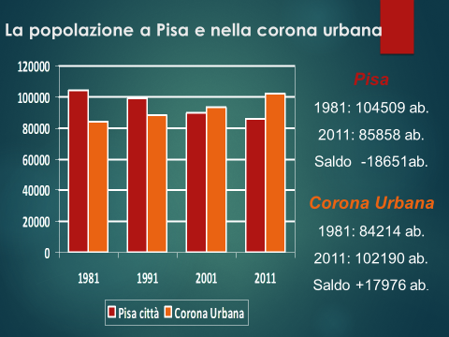

Slide 5
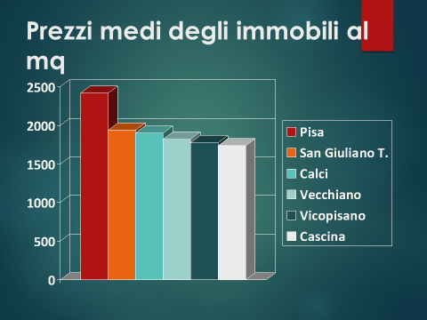

Slide 7
La popolazione a Pisa e nella corona urbana
Pisa
1981: 104509 ab.
2011: 85858 ab.
Saldo -18651ab.
Corona Urbana
1981: 84214 ab.
2011: 102190 ab.
Saldo +17976 ab.

Slide 8
Cancellazioni annuali medie (2002-2009) all’anagrafe pisana e destinazioni
In questo periodo,
ogni anno emigrano
da Pisa 880 abitanti
che trasferiscono
la loro residenza
nei comuni limitrofi
Cascina
450
San Giuliano T.
250
Vecchiano
Calci
Vicopisano
180

